Slide 1





CENTRUM VOOR VOLWASSENENONDEWIJS IVO Brugge
JI-KAN
Cursist: Ivan Dellobel

Slide 2
Omschrijving:
Eenvoudige gebruiksapp die de gebruiker
toelaat noodzakelijke informatie te registreren.
JIKAN ( 時 間 ) is de Japanse uitspraak voor tijd

Slide 3
Concreet = Autohandelaar
Registratie van personen die een voertuig te koop aanbieden:
Naam, telefoonnummer, en adres => locatiebepaling.
Terplaatse bij de aanbieder
Foto nemen, gegevens voertuig
Lijsten van voertuigen:
Aanbod, aangekocht, verkocht, vraag
Bijhouden uren, omzet om dit vanuit de app te versturen naar HRM

Slide 4
Analyse
Activiteitendiagram:
Scenarioanalyse:
Bepaling van de belangrijkste activiteiten:
Invoer gegevens
Bepaal voor deze activiteiten een primair pad
Start app op
Maak keuze
Vul de gegevens in
Bewaar
Maak andere keuze
Sluit af
Zoek aan de hand van dit primair pad mogelijke alternatieve paden
Weigering opstart
Verkeerde invoer
Geen bewaren
Geen andere keuze
Vergeet af te sluiten
=> Geef melding en laat de gebruiker opnieuw proberen
Gebruik primair en alternatief pad om uitzonderingen of exceptions vast te stellen.
PM

Slide 5
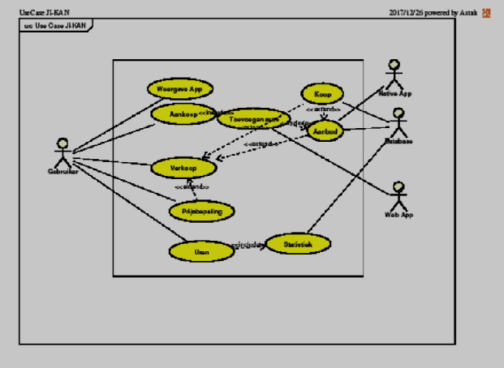
Use Cases

Slide 6
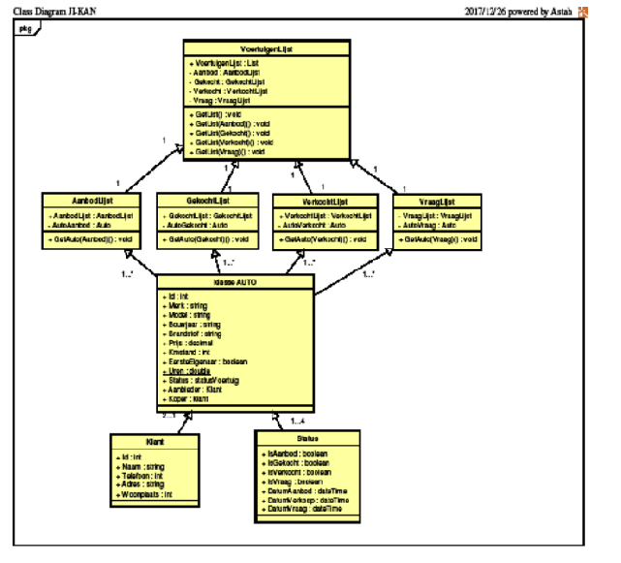
Klassendiagram

Slide 7
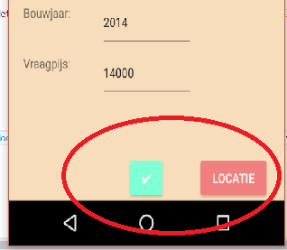
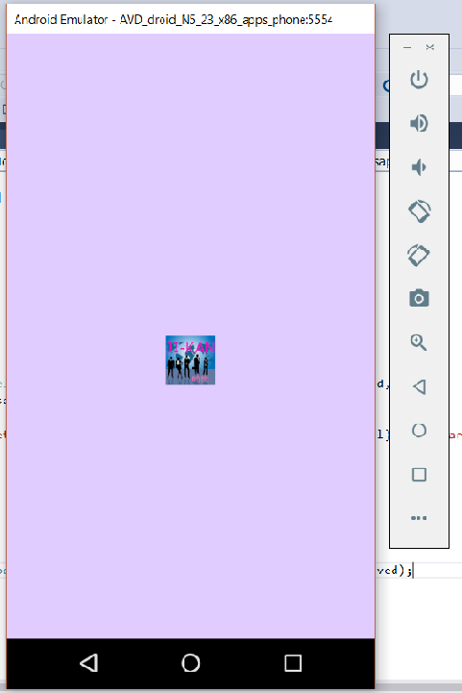
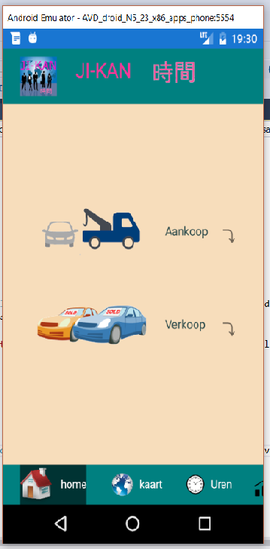
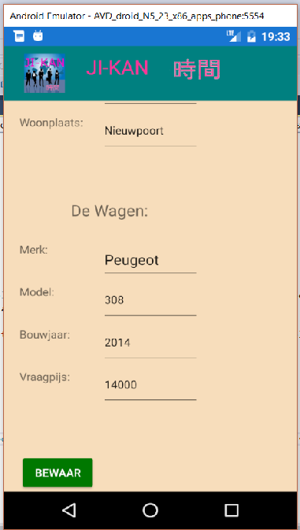
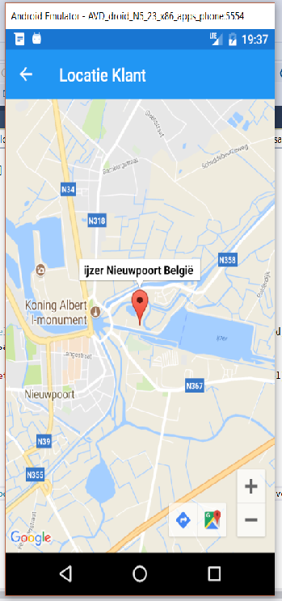
Aankoop

Slide 8
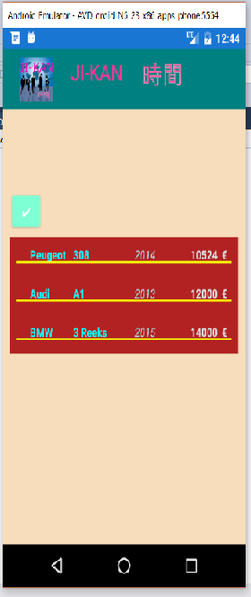
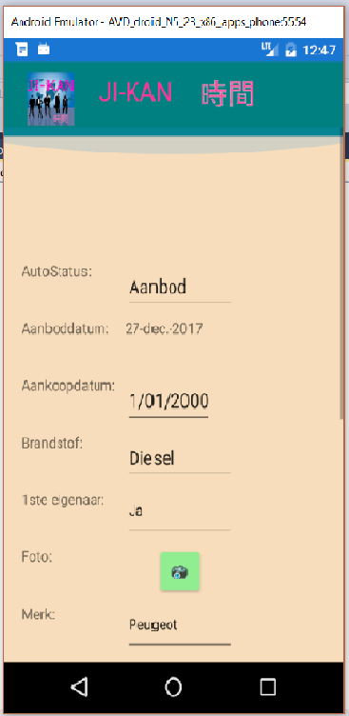
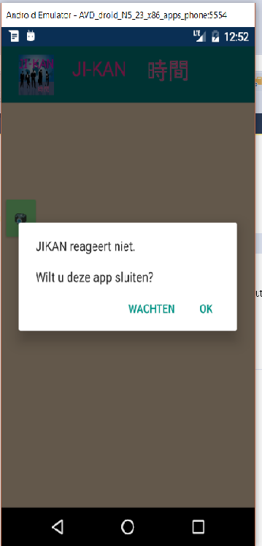
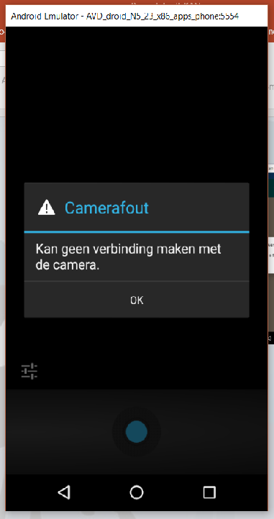
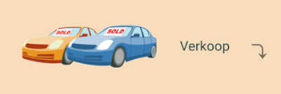
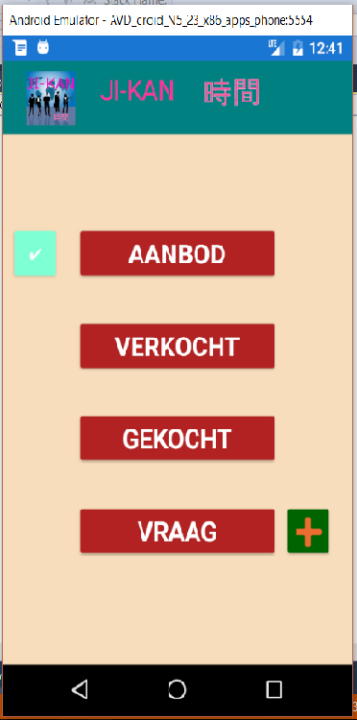
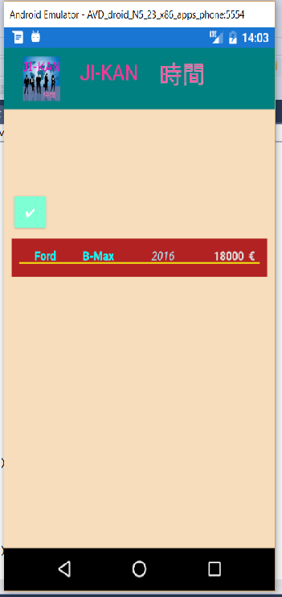
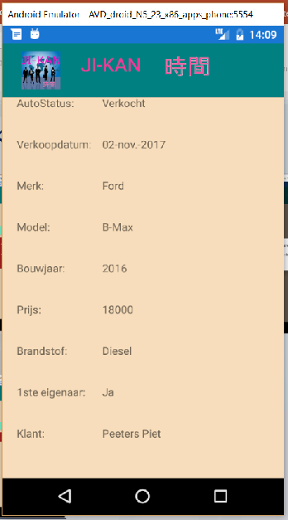
Verkoop : Aanbod en Verkocht

Slide 9
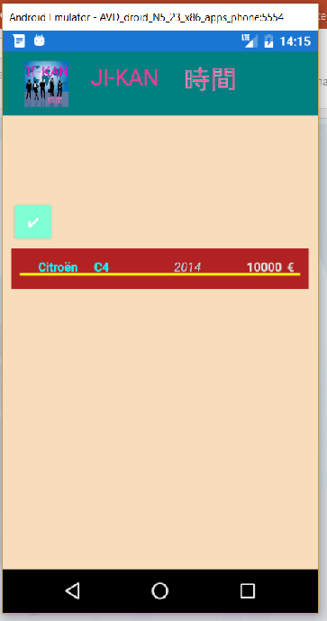
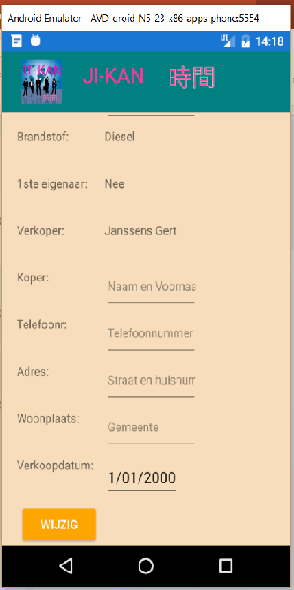
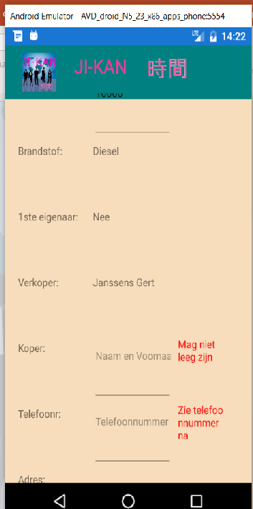
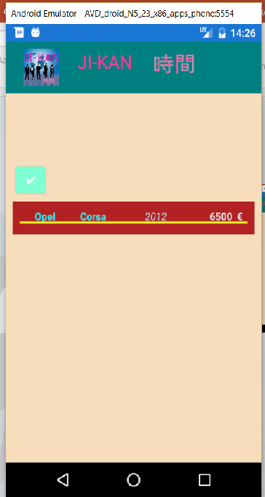
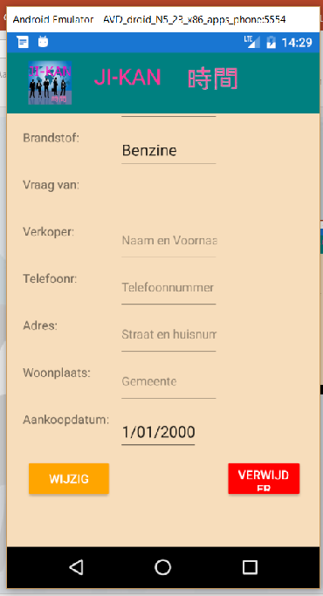
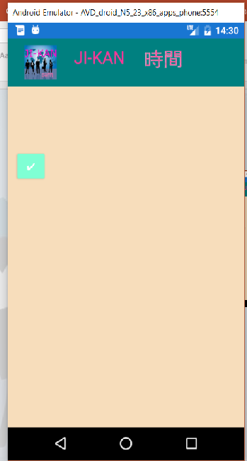
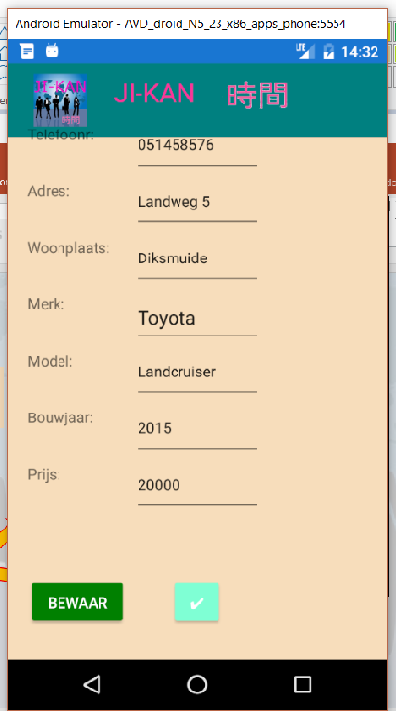
Verkoop : Gekocht en Vraag

Slide 10
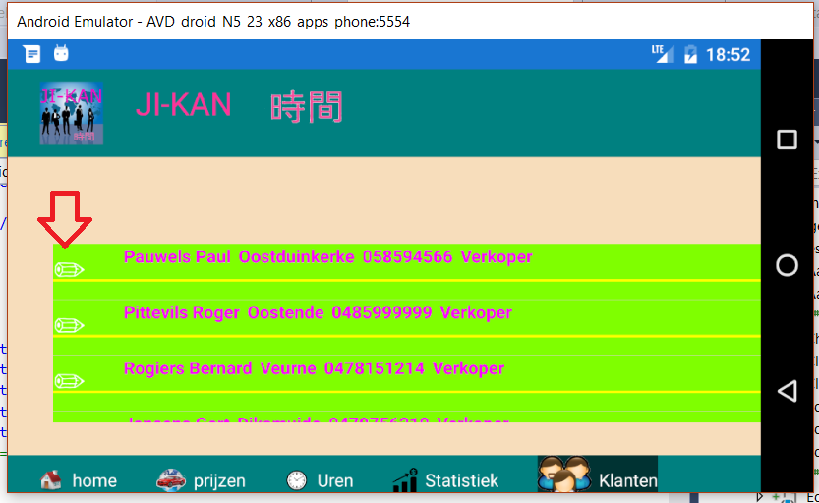
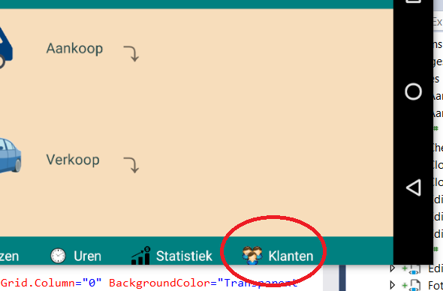
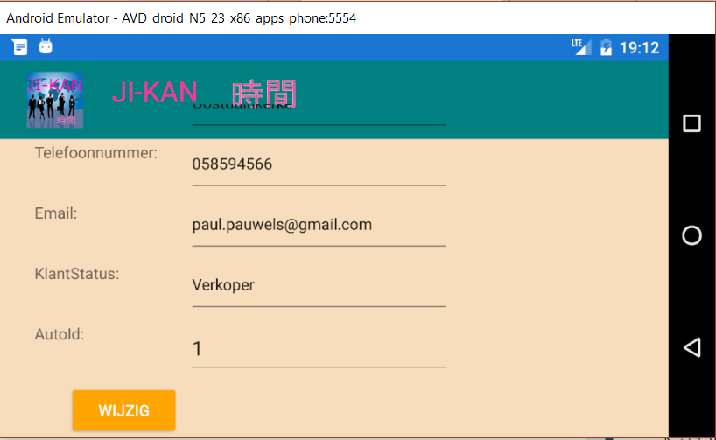
Klantenlijst

Slide 11
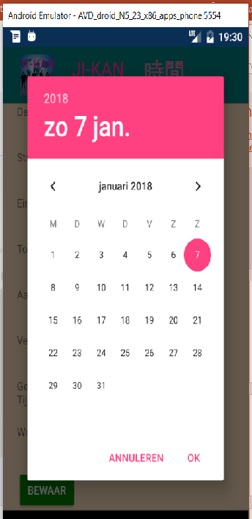
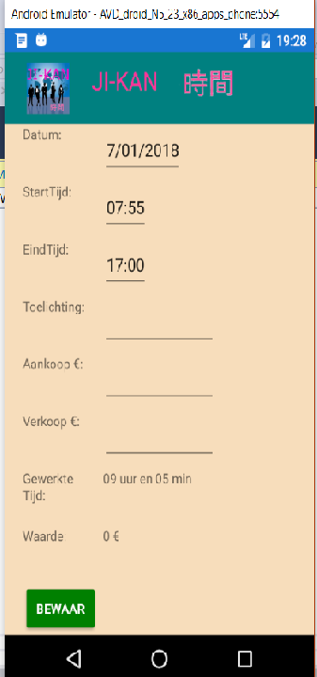
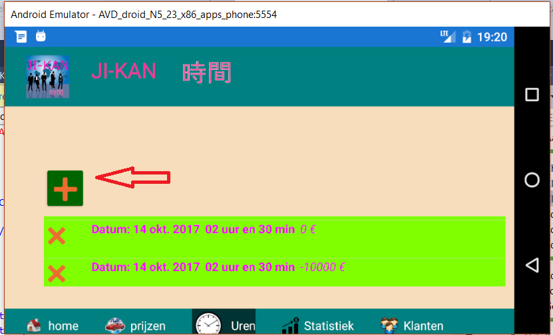
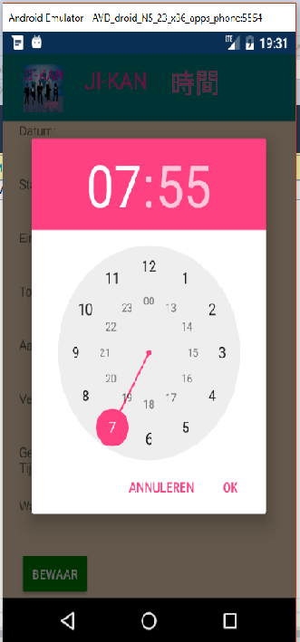
Bijhouden uren

Slide 12
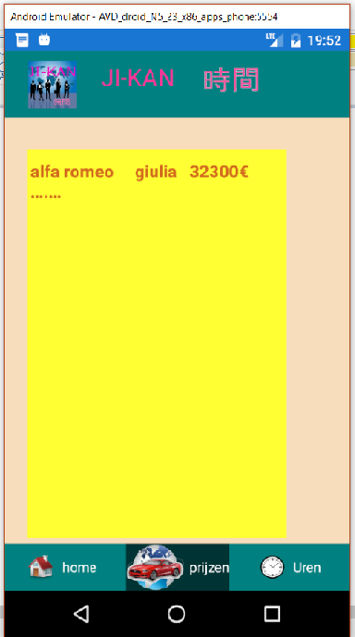
Prijslijst

